Slide 1
ИНКЛУЗИВНО УЧИЛИШТЕ
Елизабета Ангелеска
Игор Николов

Slide 2


„Невидлив човек“
Јас сум невидлив човек!
Не, јас не сум авет како аветот што го прогонува Едгард Алан По!
Не сум ниту еден од оние холивудски духови...
Јас сум вистински човек, од крв и месо... Може да се каже дека сум во состојба дури и да размислувам...
Еј, вие таму, јас сум невидлив човек зошто
ВИЕ НЕ САКАТЕ ДА МЕ ВИДИТЕ!
Ралф Елисон

Slide 3
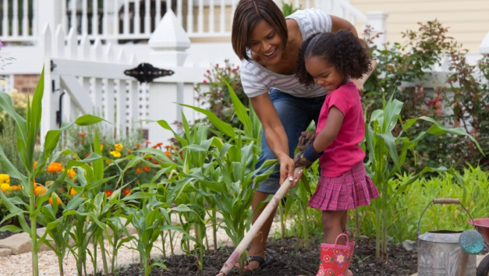
ЦЕЛ НА ИНКЛУЗИВНО ОБРАЗОВАНИЕ
Целта на инклузивното образование е на секое дете да му се овозможи активно учество во училишните активности и стекнување позитивни искуства низ редовното образование, а со тоа и подготовка за живот и реализација на комплетниот потенцијал кој овозможува на секоја индивидуа целосно учество во општествените текови, како полноправен член на општеството.
Notes:
NOTE: To change images on this slide, select a picture and delete it. Then click the Insert Picture icon in the placeholder to insert your own image.

Slide 4

На тој начин, сите ученици учат заедно, вклучувајќи ги и оние со значителни пречки во развојот и независно од разликите во стилот, начинот и темпото на учење, да добиваат ефективни образовни услуги, со неопходна дополнителна помош и поддршка, во хронолошки соодветно одделение што претставува општествена обврска и неприкосновено природно право на овие лица.
Инклузивноста во образованието претставува процес на реформи во насока на модификации на содржините, методите, пристапите и стратегиите во наставата и преземање соодветни мерки и активности за целосно отстранување на баририте, комплетна екипираност на училиштата со соодветни кадри за помош и поддршка на лицата со посебни образовни потреби, зголемување на потребните ресурси и менување на свеста на луѓето во насока на суштинско прифаќање на синтагмата дека „сите сме исти, но истовремено и различни.“
Notes:
NOTE: To change images on this slide, select a picture and delete it. Then click the Insert Picture icon in the placeholder to insert your own image.

Slide 5
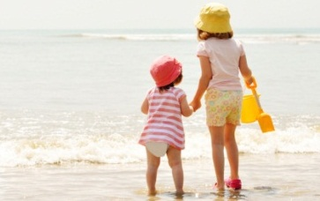
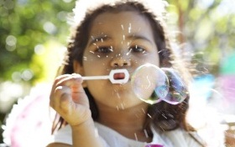
ИНДЕКС НА ИНКЛУЗИЈА
За самовреднување, вреднување и развивање на инклузивноста во училиштата, односно училиштето да стане инклузивно се користи индексот на инклузија.
Индексот за инклузија е плод на соработка меѓу Центарот за проучување на инклузивното образование – Бристол, Центарот за едукативни потреби – Манчестер и Центарот за едукативно истражување – Кентербери. Првата верзија излегла во 2000 година и е користена само во Велика Британија.Во 2002 година е издадена унапредената верзија во која биле имплементирани сугестиите дадени од британските училишта во кои бил употребуван Индексот, а денес се користи во многу држави во светот.
Notes:
NOTE: To change images on this slide, select a picture and delete it. Then click the Insert Picture icon in the placeholder to insert your own image.

Slide 6
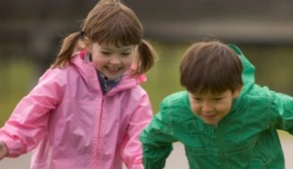
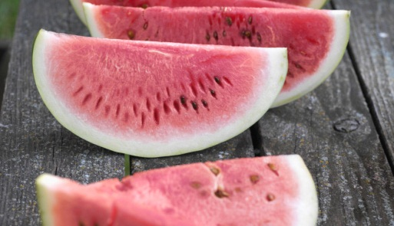

Индексот на инклузија е средство за поддршка за развојот на едно училиште имајќи ги предвид инклузивните вредности. Тоа е документ кој покажува кои се следните чекори за создавање средина каде соработката е клучна за унапредување на училиштето. Ова е практичен документ кој го поддржува пристапот на учење каде сите ученици се вклучени во процесот на учење, а стекнатото знаење го поврзуваат со искуството.
За користење на Индексот за инклузија нема единствен и прав начин. Секое училиште само го одредува начинот на кој ќе го користи Индексот. Тој овозможува инклузивноста на училиштето да се проучува и развива во три меѓусебно поврзани димензии: создавање инклузивна култура, креирање инклузивна политика, развивање инклузивна пракса.
Notes:
NOTE: To change images on this slide, select a picture and delete it. Then click the Insert Picture icon in the placeholder to insert your own image.

Slide 7
Индексот на инклузија (ИИ) е средство за поддршка на училиштата да станат инклузивни
ИИ помага да се утврдат следните чекори на училиштето за да стане инклузивно (независно од тоа дали во моментот е „инклузивно“ или не е.
ИИ опфаќа три клучни области (димензии) коишто се однесуваат на:
– создавање на инклузивна култура
– креирање на инклузивна политика
– развивање на инклузивна практика.
Инклузијата најчесто се поврзува со образование на децата со ПОП, а ИИ се однесува на образование на сите деца и младинци.

Slide 8
Секоја димензија е поделена на две области за понатаму да се насочи вниманието на она што е неопходно да се направи за да се унапреди учењето и партиципирањето во училиштето
Индекс на инклузија
Димензии
Димензиите и областите ја сочинуваат рамката за проценка врз која ќе се направи развојниот план на училиштето.
Области
Секоја област содржи помеѓу 5 и 11 индикатори на инклузија. Тоа се искази преку кои се изразува желбата (визијата) со која ќе се спореди моменталната состојба и ќе се утврдат приоритетите
Индикатори
Значењето на индикаторите за инклузија е објаснето со многу прашања. Прашањата кои го следат индикаторот овозможуваат да се одреди неговото значење со цел училиштето детално да го проучи.
Прашања

Slide 9
Инклузивна култура/клима
Познато е дека училишната култура (атмосфера, етос) зависи од специфичната ситуација на секое училиште.
Училишната клима ce однесува на квалитетот и карактеристиките на училишниот живот, на атмосферата во училиштето, односите меѓу учениците и наставниците и претставува начин на живот во училиштето.

Slide 10
Инклузивна култура
Димензија: Инклузивна култура
Област 1. Градење на заедницата
Област 2. Воспоставување на инклузивни вредности
Област 2. Воспоставување на инклузивни вредности
Индикатори:
Од сите ученици се очекува многу
Вработените во училиштето, родителите и учениците ја поддржуваат филозофијата на инклузија
Сите ученици се почитувани подеднакво
Вработените и учениците меѓу себе се однесуваат како човечки суштества и како личности кои имаат одредена улога
Вработените во училиштето се обидуваат да ги отстранат сите пречки за учење како и пречките за воннаставни активности
Училиштето прави напори да ги намали сите видови на дискриминација
Област 1. Градење на заедницата
Индикатори:
Секој чувствува дека е добредојден во училиштето
Учениците си помагаат еден на друг
Вработените во училиштето меѓу себе соработуваат
Вработените и учениците помеѓу себе комуницираат со почит
Постојат партнерски односи меѓу вработените во училиштето и родителите
Вработените и менаџерскиот тим во училиштето добро соработуваат
Локалната заедница е вклучена во работата на училиштето

Slide 11
Индикатори со прашања
Димензија: инклузивна култура
Област 1. Градење на заедницата
Индикатор 1. Секој се чувствува добредојден во училиштето
Прашања
Дали првиот контакт кои луѓето го имаат со училиштето е пријателски и дава чувство дека се добредојдени?
Дали училиштето дава чувство на сите ученици дека се добредојдени, вклучително и на учениците со ПОП, Ромите, бегалците, мигрантите и сл.?
Дали училиштето покажува добредојде на сите родители и другите членови на заедницата?
Дали информациите од училиштето се достапни, независно од мајчиниот јазик и попреченоста, на пр., дали се преведени, напишани на Брајево писмо или со големи букви?
Дали кога е потребно има преведувачи на друг јазик, вклучувајќи го и знаковниот јазик?
Дави ви холот од училиштето и во влезот можат да се забележат „знаци“ кои укажуваат на различни заедници кои се присутни во училиштето
Дали на постерите, сликите и цртежите кои се истакнати на ѕидовите од училиштето претставуваат белег на различните етнички заедници застапени во училиштето?
Дали учениците имаат чувство дека нивната училница им припаѓа нив?
Дали во училиштето има обичај со кој се пречекуваат новите ученици, а се испраѓаат старите?
Дали учениците, родителите, вработените и останатите членови на заедницата имаат чувство дека училиштето им припаќа нив?

Slide 12
Индикатори со прашања
Димензија: Создавање на инклузивна култура
Област 1. Градење на заедницата
Индикатор 2. Учениците си помагаат еден со друг
Прашања
Дали учениците си помагаат еден на друг или, бараат помош кога тоа им е потребно?
Дали на постерите кои се закачуваат на училишното пано, на ѕидовите од училниците или на друг простор наменет за тоа се истакнуваат заеднички реализираните активности и постигања?
Дали учениците пријавуваат кај стручната служба, раководителот, професорите и другите вработени доколку на некој му е потребна помош?
Дали во училиштето се поттикнува пријателско однесување и поддршка на учениците?
Дали учениците сакаат да имаат заеднички пријатели, или се натпреваруваат околу пријателството?
Дали учениците избегнуваат да ги нарекуваат другите ученици со погрдни зборови кои се расистички, сексистички, хомофобични и други форми на дискриминација?
Дали учениците разбираат дека од различни ученици треба да се очекува различно однесување кон училишните норми и правила?
Дали учениците чувствуваат дека нивните кавги и несогласици се решаваат правилно и ефикасно?
Дали учениците можат да станат во одбрана на другите ученици, доколку тие се во право?
Дали учениците ги радува туѓиот успех?

Slide 13
Инклузивна политика
Училишната политика ги охрабрува учениците и вработените во училиштето да учествуваат во активностите како на училиштето така и во активностите при соработката со локалната заедница со цел да се намали притисокот за ексклузија (исклучување) на некој поединец. Како подршка се сметаат сите активности кои ја зголемуваат способноста на училиштето да одговори на притисокот поради различностите на учениците.

Slide 14
Инклузивна политика
Димензија: инклузивна политика
Област 1. Да се создаде училиште за сите
Област 2. Да се организира поддршка за различностите
Област 2. Организирање поддршка на различностите
Индикатори:
1. Во училиштето сите форми за поддршка се координирани.
2. Преземените активности за усовршување на вработените во училиштето помагаат истите да одговорат на предизвиците кои ги наметнуваат различностите меѓу учениците.
3. Правилникот за работа со децата кои имаат посебни образовни потреби се користи да се намалат пречките за учење и учество на сите ученици.
4. Се намалува притисокот од преземање на педагошки мерки кои водат до отстранување/исклучување на ученикот.
5. Се намалуваат пречките на учениците за посетување на настава.
6. Се намалува насилното однесување на учениците.
Област 1. Создавање училиште за сите
Индикатори:
1. Вработувањата во училиштето и кариерното напредување на вработените е правилно.
2. На новите вработени во училиштето им се дава помош со цел да се вклопат во училишната средина.
3. Училиштето настојува да ги прими сите ученици од локалната заедница.
4. Училишниот простор е така уреден за да можат сите лесно да се движат (да имаат пристап насекаде).
5. На сите нови ученици им се дава поддршка за да се вклопат во училишната средина.
6. Училиштето ги формира паралелките така што на сите деца ги третира со почит.

Slide 15
Инклузивна практика
Инклузивната практика се однесува на начинот на кој се организира наставата и воннаставните активности за сите ученици, вклучително и оние со посебни образовни потреби, како и тоа на кој начин се идентифицираат сите потребни ресурси (материјални, финансиски и човечки ресурси).

Slide 16
Инклузивна пракса
Димензија: Инклузивна пракса
Област 1. Организирање на наставата и учењето
Област 2. Мобилизација на ресурсите
Област 1. Организација на наставата и учењето
Индикатори:
1. Наставата се планира така што сите ученици ќе можат да учат.
2. Часовите кои се изведуваат ги поттикнуваат сите ученици да земат учество во нив.
3. На часовите се поттикнува разбирањето за различностите.
4. Учениците активно се вклучуваат во своето учење.
5. Учениците учат преку заедничка работа.
6. Со оценувањето се постигнува сите ученици да покажат одредени знаења.
7. Дисциплината на часот е резултат на заедничкото меѓусебно почитување.
8. Образовните асистенти му помагаат на наставникот при учењето и подучувањето на сите ученици.
9. Со домашните задачи се поттикнуваат сите ученици да учат.
10. Сите ученици учествуваат во воннаставните активности.

Slide 17
ВЕЖБА
Поделете се на групи од по 5 наставника.
Врз основа на индексот на инклузија за димензија Инклузивна политика и инклузивна практика развијте по 5 прашања кои произлегуваат од индикаторите од областите 1 и 2.
На пр.,
Димензија: Инклузивна политика
Област 1: Создавање училиште за сите
Индикатор: Вработувањата во училиштето и кариерното напредување на вработените е правилно.
(Какви треба да бидат формулирани прашањата имате на слајдот 12).
Време на активноста 40 минути.
Презентација на прашањата.

Slide 18
ИНКЛУЗИВНО УЧИЛИШТЕ Е ОНА КОЕ ПРАВИ СЕ ЗА ДА СЕ ПОЧИТУВААТ, ВРЕДНУВААТ И НЕГУВААТ РАЗЛИЧНОСТИТЕ
Ви благодарам

